Slide 1
밤나무재배 계획수립

Slide 2
























$$7m$$
$$5m$$
배수도관
밤나무 재배 계획(2022.2.7)
$$5m$$
배수도랑
$$45m$$
농막창고
구덩이 총 67 개
기존 밤나무 10
새 묘목 54
대보 24
왕유밤(포르단) 20
옥광 10
기타 과수 3
감나무
모과나무 …
대전 서구 평촌동 123-3,123-1
김윤중, 010-2735-0832
$$5m$$
$$5m$$
$$5m$$
$$5m$$
$$5m$$
$$5m$$
$$5m$$
주차장
기타 과수 구덩이
밤나무 구덩이
이동로(폭 1.5m)
과수원 이동로
기존밤나무
배수도랑
$$47m$$
$$22m$$
$$1.5m$$
$$5m$$
$$5m$$
$$5m$$
$$15.5m$$
$$1.5m$$
$$3m$$
$$50cm$$
$$1.5m$$
$$5m$$
$$5m$$
$$5m$$
$$40m$$
$$15.5m$$
$$1m$$
$$1m$$
$$1m$$
$$1m$$
$$1m$$
$$5m$$

Slide 3

$$7m$$
$$5m$$
배수도관
밤나무 경지 작업 계획
(2022.2.7)
$$5m$$
배수도랑
$$45m$$
농막창고
(바닥 : 2mx3m)
$$5m$$
$$5m$$
$$5m$$
$$5m$$
$$5m$$
$$5m$$
$$5m$$
밤나무 경지 정리
  이랑 만들기
  이동로 만들기
  식재구덩이 67개
주차장
  배수도관 배설
  주차장 면적
  5m x 7m(10평)
  농막창고 바닥 만들기
    3m x3m(2.7평)
  주차장 자갈 복토
주차장
자갈복토
기타 식재 구덩이
밤나무 식재 구덩이
과수원 이동로
이동로(폭 1.5m)
기존밤나무
$$47m$$
배수도랑
$$22m$$
$$1.5m$$
$$5m$$
$$5m$$
$$5m$$
$$15.5m$$
$$1.5m$$
$$3m$$
$$50cm$$
$$1.5m$$
$$5m$$
$$5m$$
$$5m$$
$$40m$$
$$15.5m$$
$$1m$$
$$1m$$
$$1m$$
$$1m$$
$$1m$$
배수도랑
$$5m$$

Slide 4
TOP & LIFE GRAND-S
  196X131X186cm=0.78평
  300,000원+70,000(솔리드방수코팅보드)원 = 370,000원
TOP & LIFE GRAND-M =1.56평
  257X205X180 890,000원+120,000(솔리드방수코팅보드)원 =1,010,000원

Slide 5
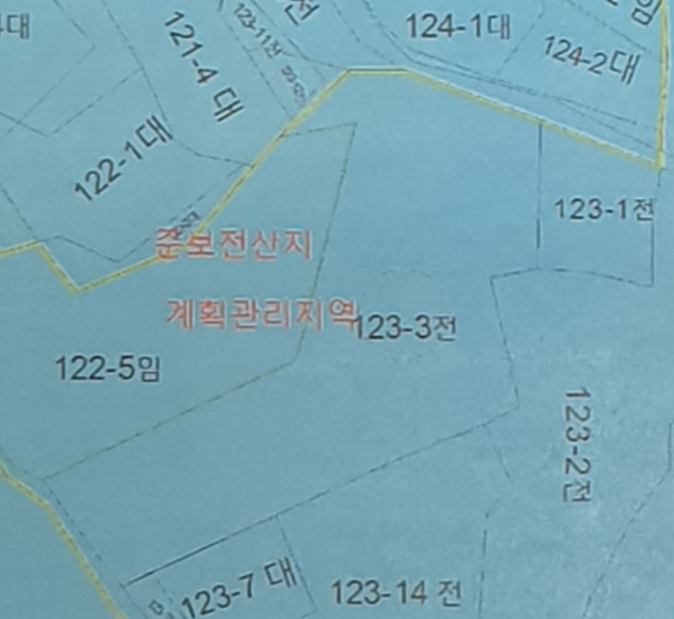

Slide 6
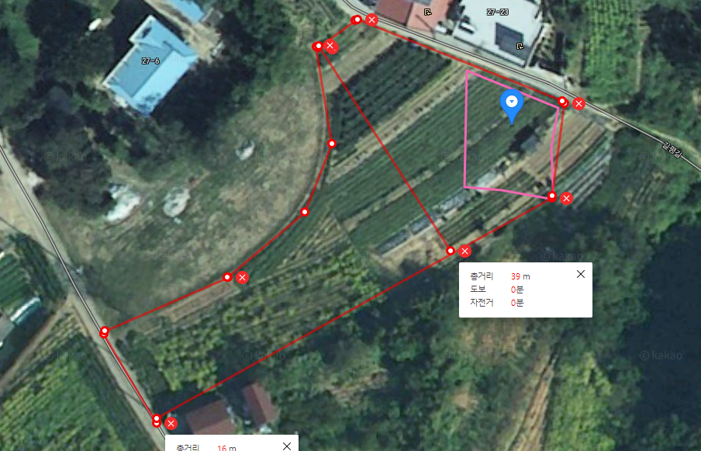

Slide 7
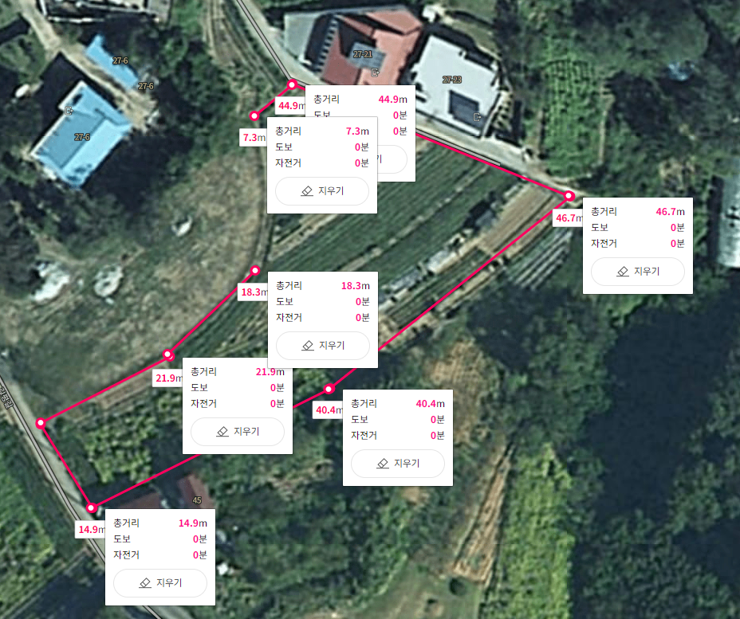

Slide 8


